Slide 1
Gereedschapskist vlakke meetkunde

Slide 2
Hoe kunnen we bewijzen dat drie rechten concurrent zijn?

Slide 3
Concurrente rechten zijn rechten die elkaar snijden in eenzelfde punt.

Slide 4
Door aan te tonen dat:
een rechte door het snijpunt van de twee andere rechten gaat (als reeds bewezen is dat die rechten snijden)
er juist één punt bestaat dat dot de drie rechten behoort
het zwaartelijnen van een driehoek zijn
het hoogtelijnen van een driehoek zijn
het bissectrices van een driehoek zijn
het middelloodlijnen van een driehoek zijn

Slide 5
Hoe kunnen we bewijzen dat drie rechten concurrent zijn?

Slide 6
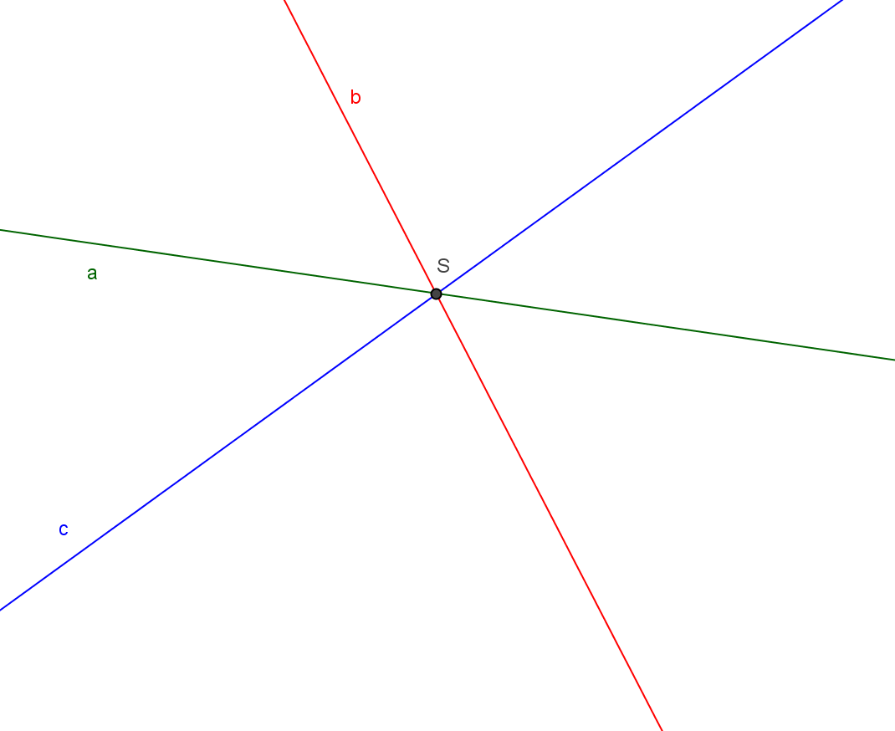
Een rechte gaat door het snijpunt van twee andere rechten
a en b zijn snijdende rechten en snijden elkaar in het punt S.
c gaat ook door het snijpunt (S).
Snijdende rechten zijn rechten die in hetzelfde vlak liggen en één punt gemeenschappelijk hebben.
Het snijpunt is het gemeenschappelijke punt van de snijdende rechten.

Slide 7
Er bestaat juist één punt dat tot de drie rechten behoort
S is het punt dat tot de drie rechten behoort: het snijpunt.

Slide 8
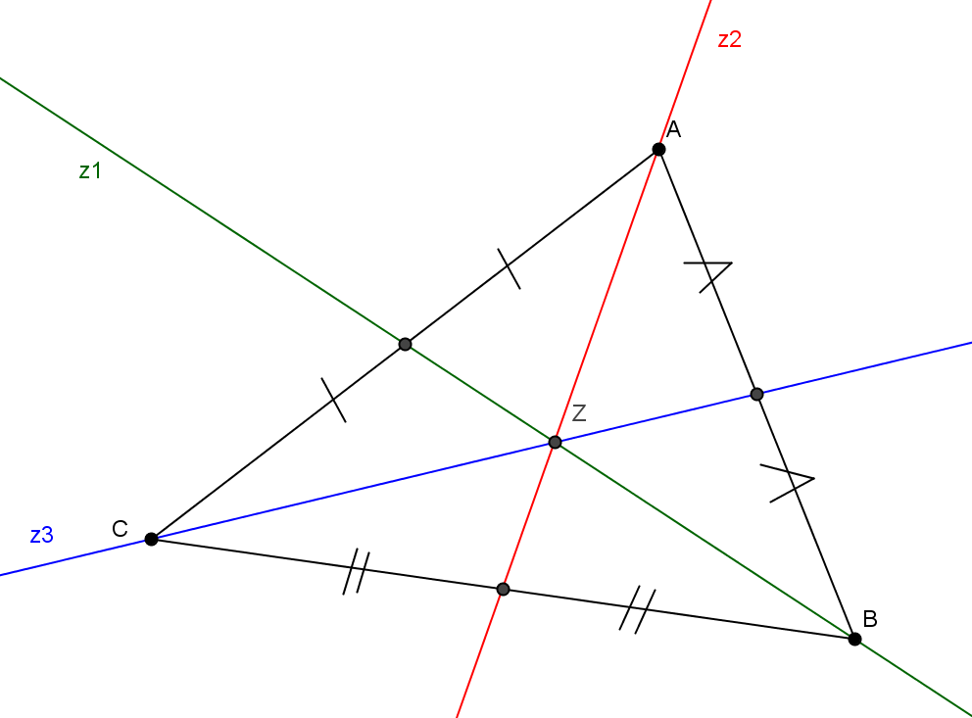
Het zijn zwaartelijnen van een driehoek
De zwaartelijnen z1, z2 en z3 snijden elkaar in één punt: het zwaartepunt (Z).
Een zwaartelijn van een driehoek is de rechte door een hoekpunt en door het midden van de overstaande zijde.

Slide 9
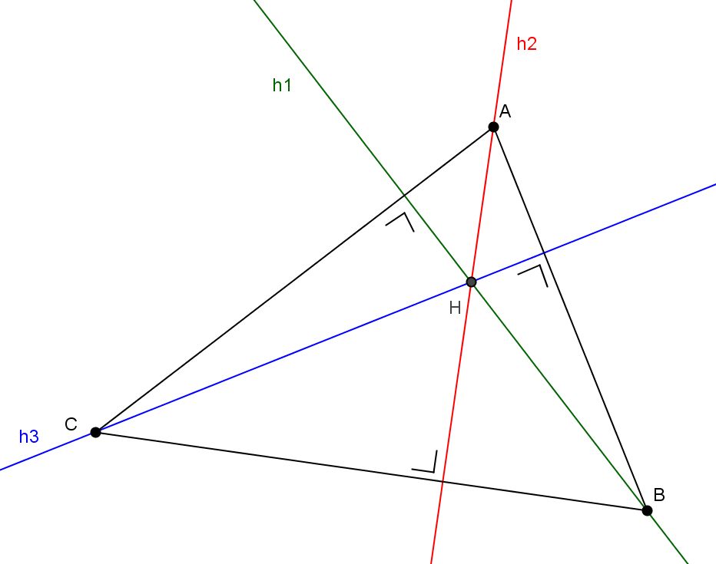
Het zijn hoogtelijnen van een driehoek
De hoogtelijnen h1, h2 en h3 snijden elkaar in één punt: het hoogtepunt (H).
Een hoogtelijn van een driehoek is de loodlijn uit een hoekpunt op de drager van de overstaande zijde.
Een drager is een rechte waarop een lijnstuk ligt.

Slide 10
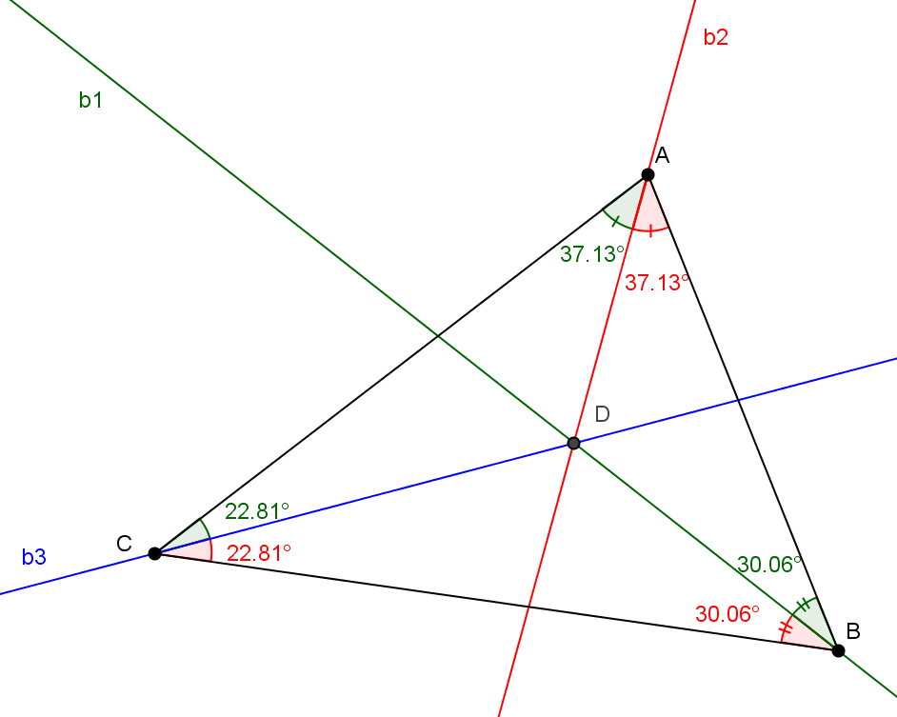
Het zijn bissectrices van een driehoek
De bissectrices b1, b2 en b3 snijden elkaar in één punt (D).
Een bissectrice of deellijn van een hoek is een rechte die de hoek in twee even grote hoeken verdeelt.

Slide 11
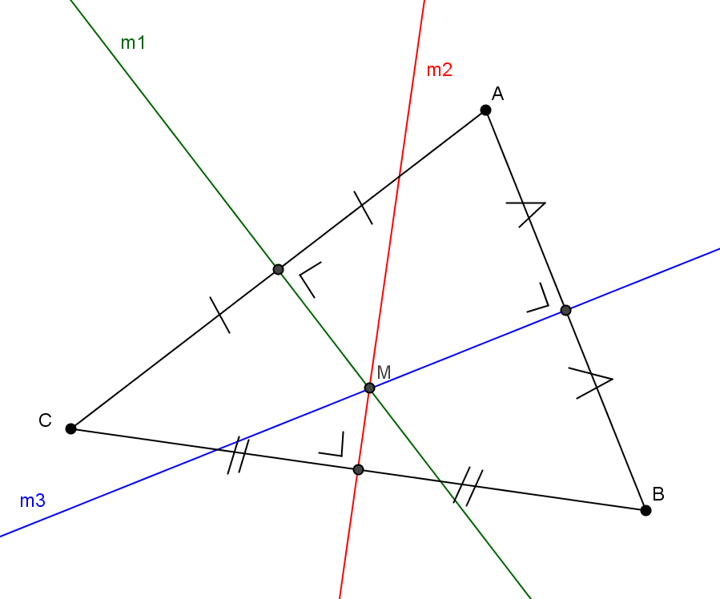
Het zijn middelloodlijnen van een driehoek
De middelloodlijnen snijden elkaar in één punt (M).
Een middelloodlijn van een lijnstuk is de rechte door het midden van dat lijnstuk en loodrecht op de drager van dat lijnstuk.
Een drager is een rechte waarop een lijnstuk ligt.

